Slide 1
Lecture 14 RNN을 이용한 기계번역 : Seq2Seq 모델
한국과학기술정보연구원
이 홍 석
(hsyi@kisti.re.kr)

Slide 2
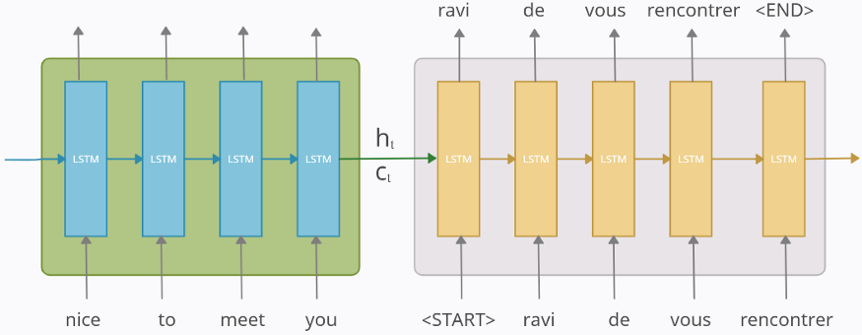
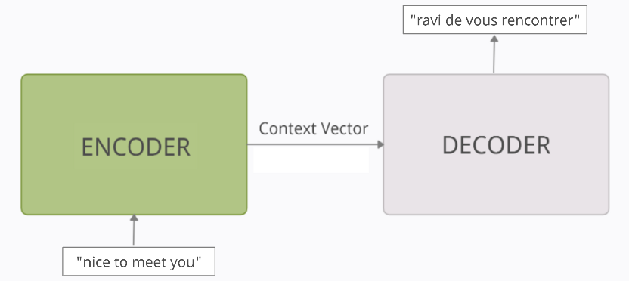
Encoder-Decoder 모델: 영어-프랑스 기계번역 예제
인코더-디코더 모델은 '컨텍스트 벡터'라고 하는 벡터로 연결된 인코더와 디코더의 두 블록
신경 기계 번역에서 입력과 출력은 차례로 처리되는 일련의 단어이다.
작업: 입력으로 사용된 모든 영어 문장에 대한 프랑스어 번역을 예측
입력 : 영문구문 : "nice to meet you"
출력: 프랑스어 번역: "ravi de vous rencontrer"
두 블록의
내부 구조

Slide 3
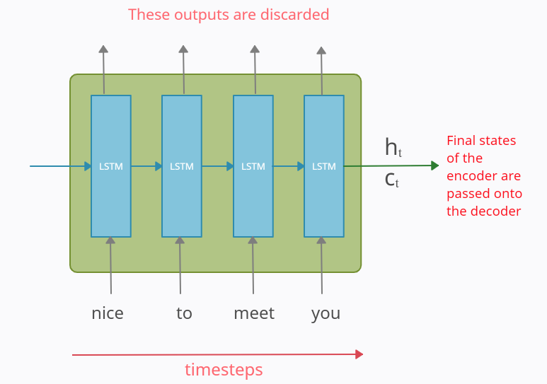
인코더-디코더 모델: 인코더 모듈
인코더 부분은 LSTM 셀
'컨텍스트 벡터’
내부 상태가 디코더 부분으로 전달되어 대상 시퀀스를 생성
인코더 부분의 각 시간 단계의 출력은 모두 폐기
인코더의 마지막 상태는
디코더로 전달한다.
컨텍스트 벡터라고 한다.

Slide 4
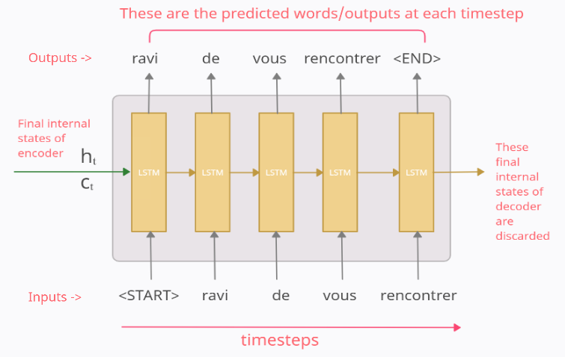
인코더-디코더 모델: 디코더 모듈
전체 입력 시퀀스를 읽은 후 인코더는 내부 상태를 디코더에 전달하고 여기에서 출력 시퀀스의 예측이 시작
매 시간간격 마다 예측 단어/출력이 있다.
인코더의
마지막
내부 상태
인코더의 마지막 상태는 디코더로 전달한다.
컨텍스트 벡터라고 한다.

Slide 5
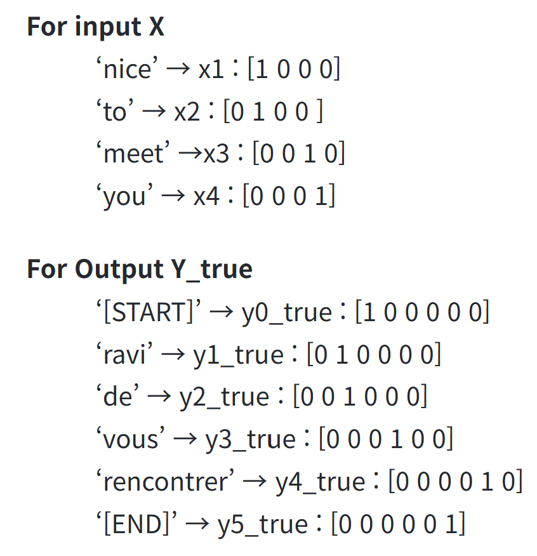
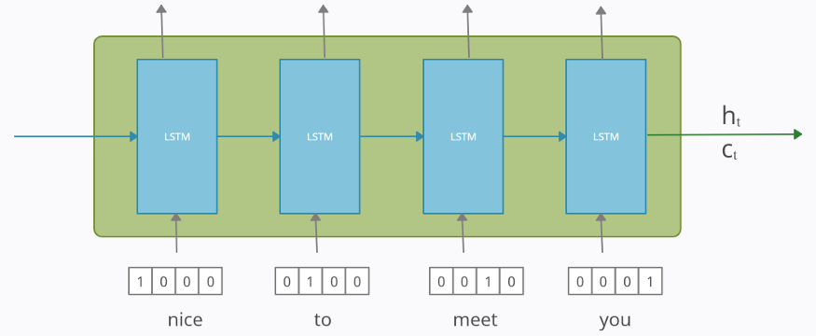
인코더의 훈련과 테스트 과정

Slide 6
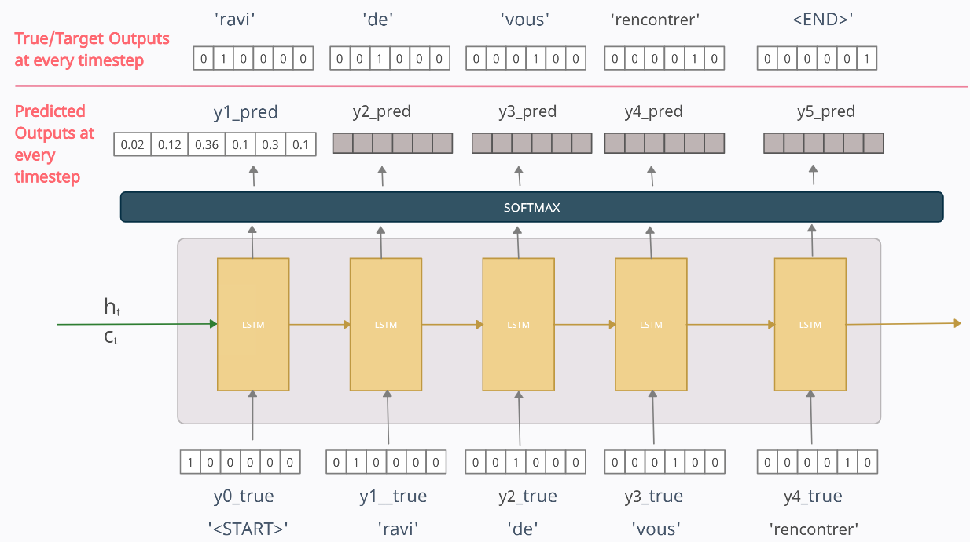
디코더의 훈련(Train)과정 : Teacher Forcing
디코더 모델을 훈련하기 위해 "Teacher Forcing"이라는 기술을 사용한다.
이전 시간 단계의 실제 출력/토큰(예측된 출력/토큰이 아님)을 현재 시간 단계의 입력으로 제공합니다.
y1_pred은 ‘de’를 예측. y1_real은 ‘ravi’. 교사학습을 적용함

Slide 7
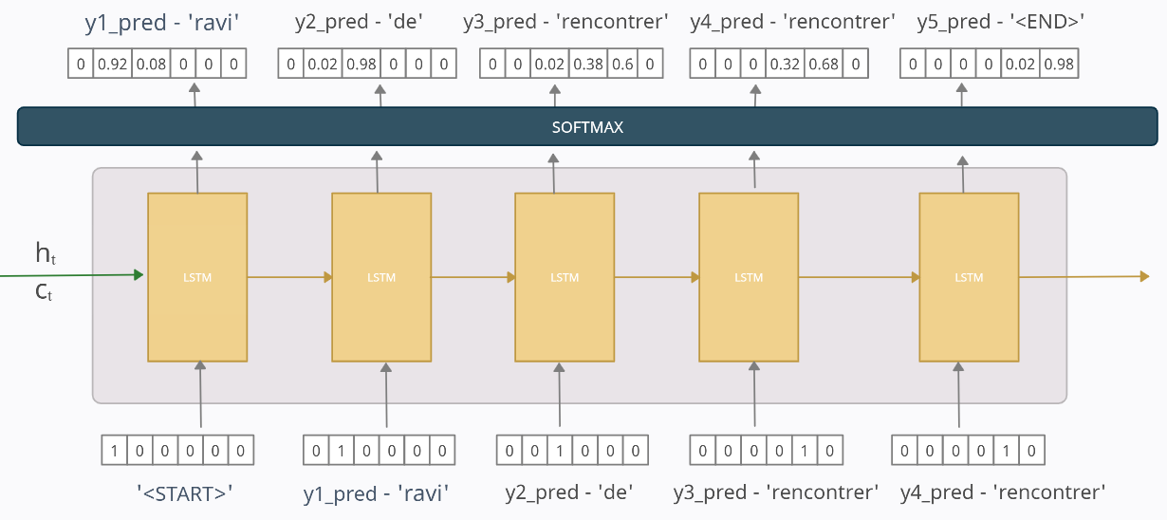
디코더의 테스트(Test)과정: Teacher Forcing 적용하지 않는다.

Slide 8
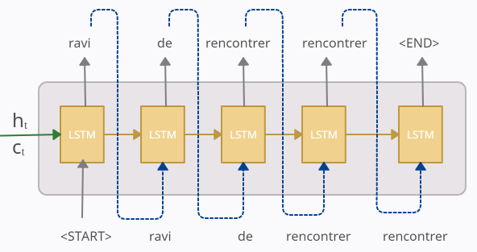
디코더의 테스트(Test)과정: Teacher Forcing 적용하지 않는다.
훈련된 모델에 따르면 테스트 시간의 예측 시퀀스는 "ravi de rencontrer rencontrer“
- 모델이 훈련이 충분하지 않아서, 테스트 과정에서 정확한 예측을 하지 못했다.

Slide 9
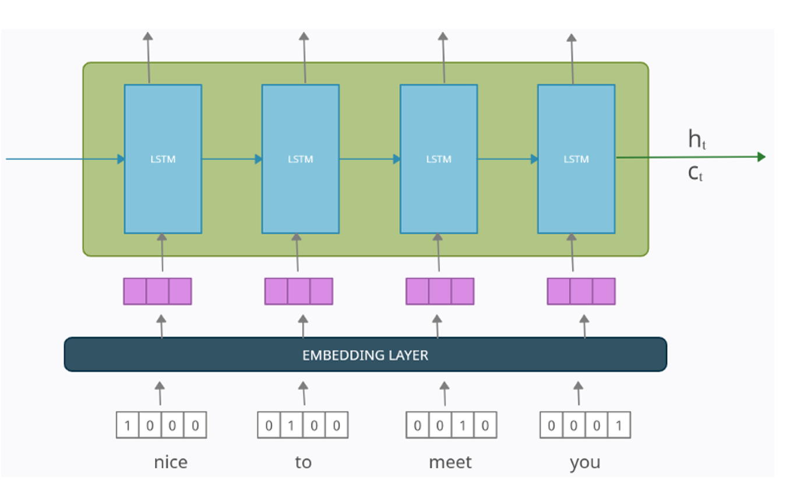
인코더-디코더 모델의 임베딩 층에 대하여
임베딩 레이어는 Word2Vec 임베딩처럼 사전 훈련되거나 모델 자체로 훈련될 수 있습니다

Slide 10
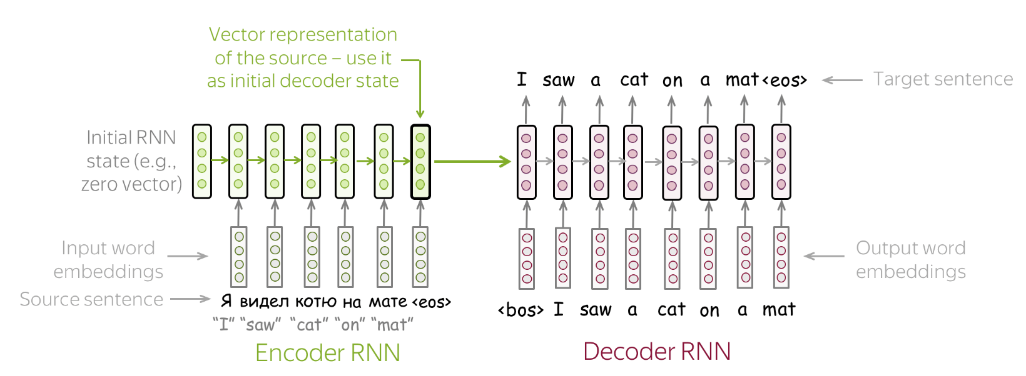
(예제) 인코더-디코더: RNN 사용한 기계번역
소스의 벡터표현으로
디코더의 초기값으로 사용한다.
← 타켓 문장
초기 RNN
상태 벡터
(대부분 0)
입력 단어 임베딩 →
소스 문장 →
출력 단어
임베딩

Slide 11
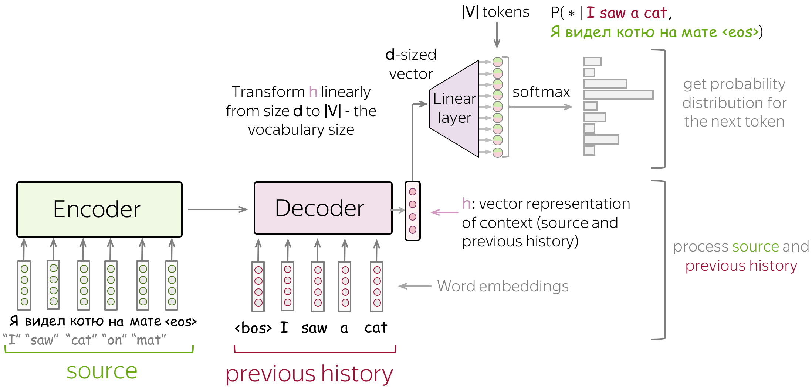
(예제) 인코더-디코더에서 디코더 모듈의 분류기(Softmax)
신경망 분류기(neural classifiers) 및 언어 모델과 유사하게 분류 부분(즉, 텍스트의 벡터 표현에서 토큰 확률을 얻는 방법)에 대해 매우 간단한 방식으로 생각할 수 있습니다
context 벡터 h가 사이즈 d에서 V-vocabulary 크기로 바뀜
context 벡터 h가 사이즈 d에서 V-vocabulary 크기로 바뀜
다음 토큰을 위해서 확률 분포를 얻는다.
h: context 벡터 표현 (소스와
이전 기억상태)
소스와 과거 기억을 진행한다.
단어 임베딩(Word2Vec)
소스 문장
바로 이전 기억

Slide 12
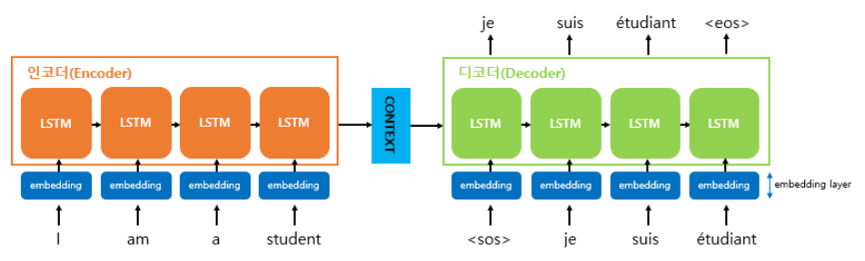
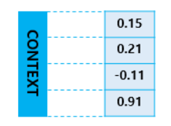
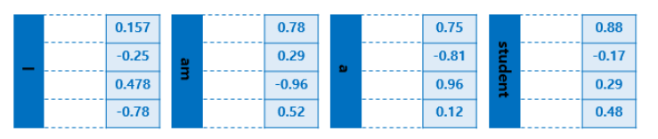
(예시) 인코더-디코더의 텍스트 임베딩 : 벡트 크기=4인 경우
RNN 모델의 훈련 과정은 교사학습을 따라서 다음 단어를 예측한다. (Softmax로 분류한다.)
입력 텍스트는 정수 인코딩하고 word2vec 등 이용하여 임베딩하여 각 시간 마다 RNN 셀에 입력으로 사용된다.
RNN은 상태(h)를 업데이트 하면서 인코더 마지막 상태를 contex라고 한다. 이 예제에서는 벡터 크기가 4이다.
이후 디코드 <sos>를 통해서 RNN 언어모델로 훈련한다.
인코더의 정보들의
압축된 벡터

Slide 13
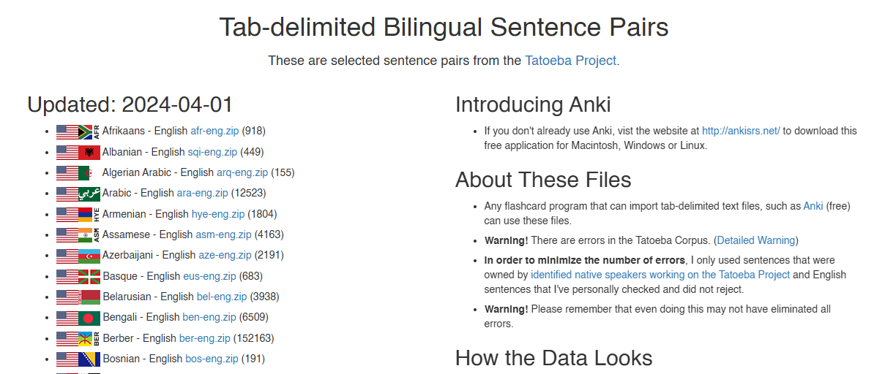
신경망 기계 번역
기계번역에 사용하는 데이터 사이트 (Corpus with two or more languages in parallel)
http://www.manythings.org/anki
다운로드 : kor-eng.zip 및 압출 풀면 kor.txt 파일을 얻는다.

Slide 14
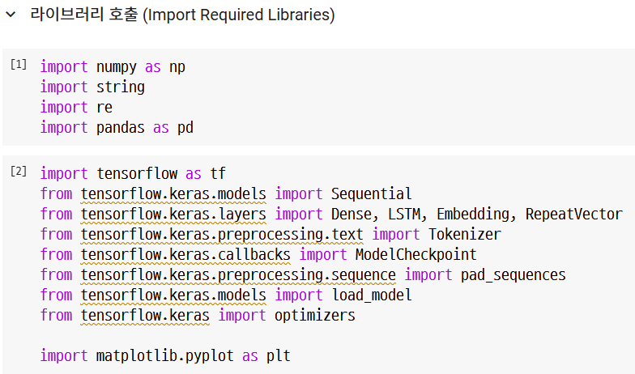
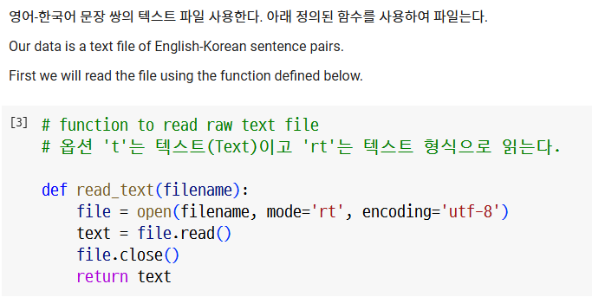
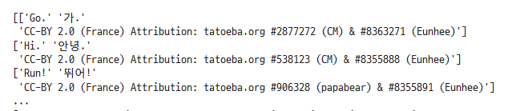
신경망 기계번역 (Neural Machine Translation)

Slide 15
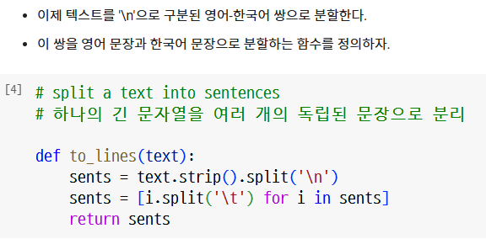
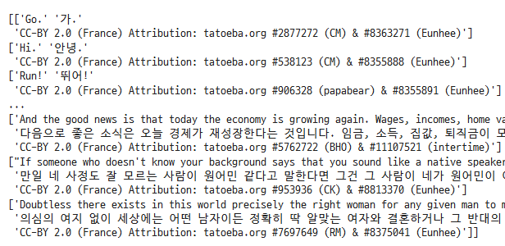
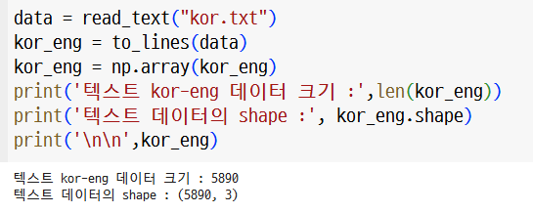
Read Data

Slide 16
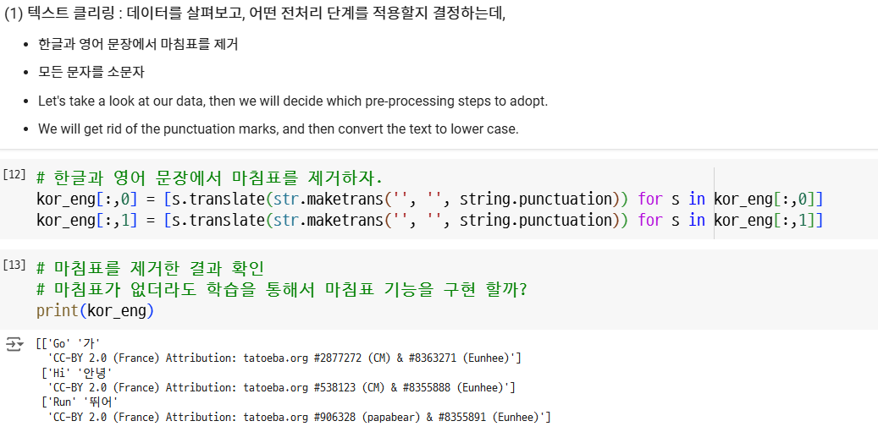
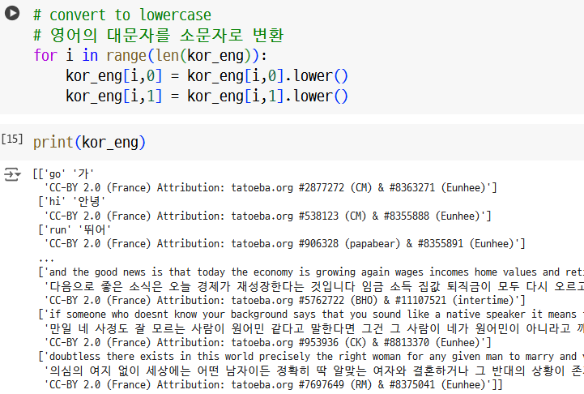
마침표를 제거

Slide 17
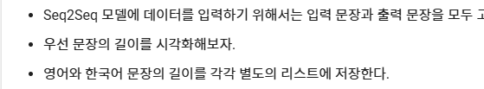
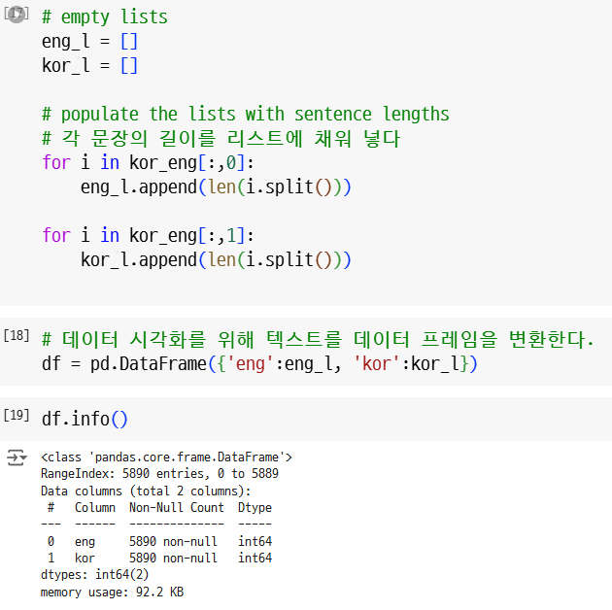
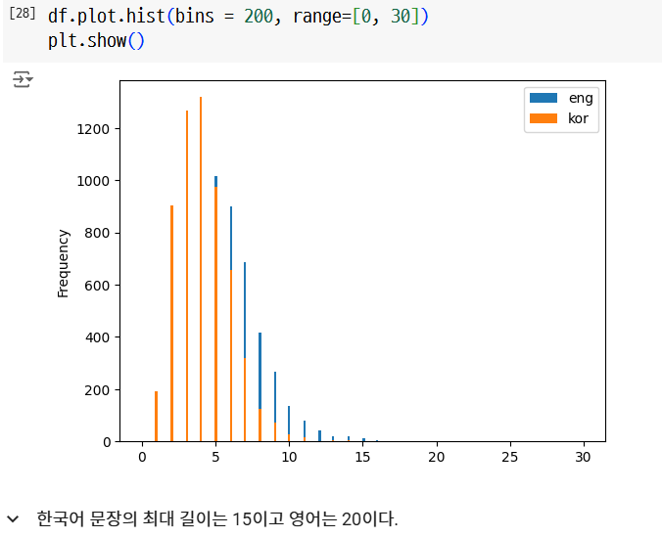
(2) 텍스트를 시퀀스로 변환(Text to Sequence Conversion)
한국어 문장의 최대 길이는 15이고 영어는 20이다.

Slide 18
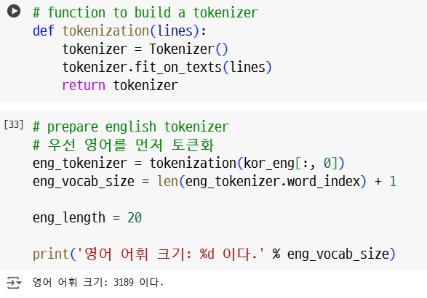
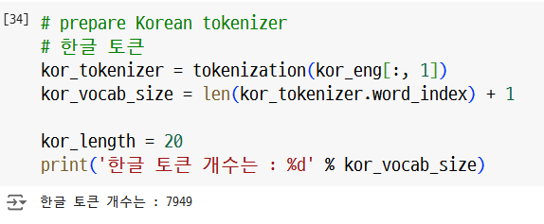
Tokenizer() 사용하여 텍스트를 벡터화
Tokenizer() 사용하여 텍스트를 벡터화
즉 문장을 정수 시퀀스로 변환한다.
다음 모든 시퀀스의 길이를 동일하게 하기 위해 패딩(padding)을 적용하여 0으로 채운다.

Slide 19
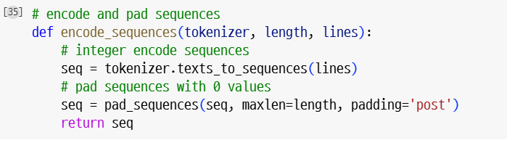
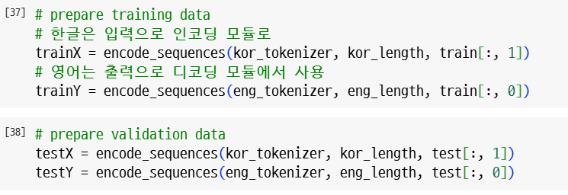
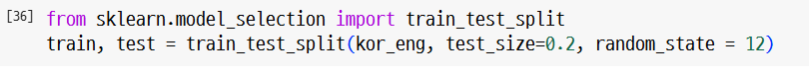
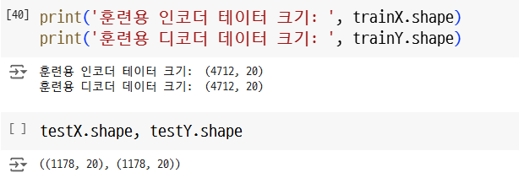
주어긴 길이로 문장 시퀀스를 만드는 함수를 정의

Slide 20
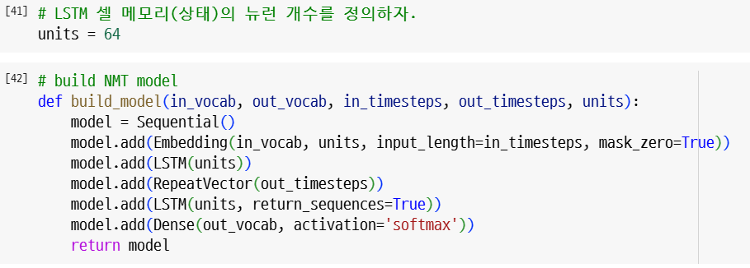
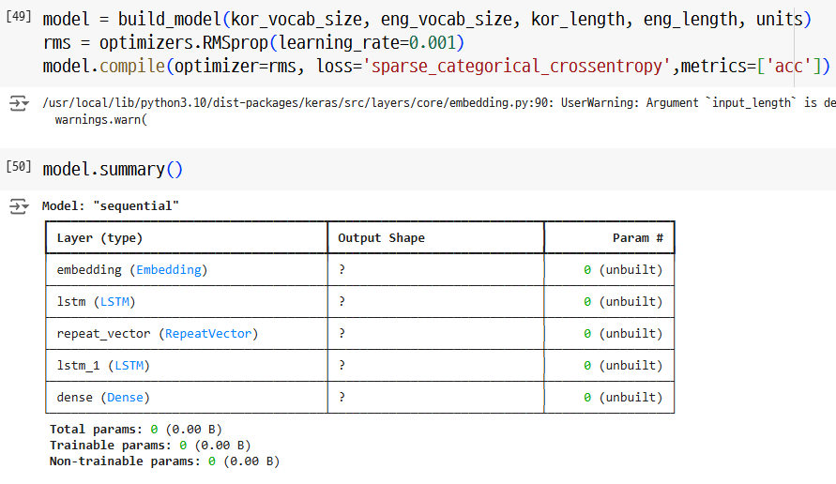
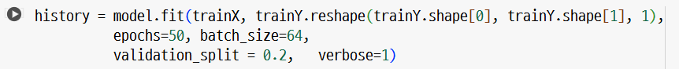
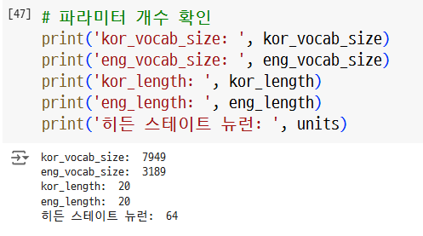
모델 설계하자

Slide 21
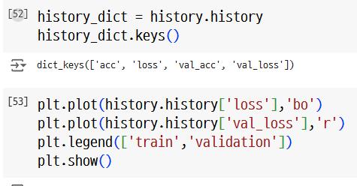
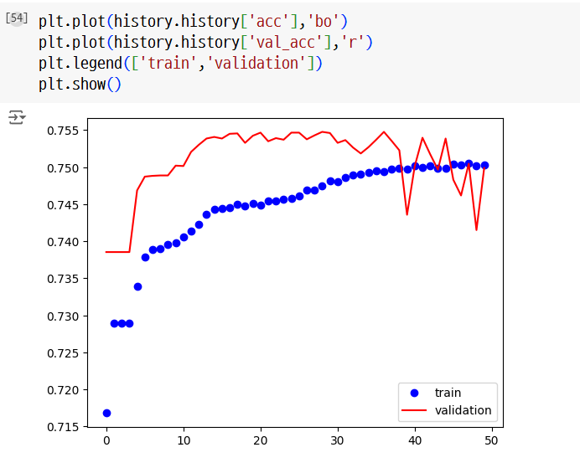
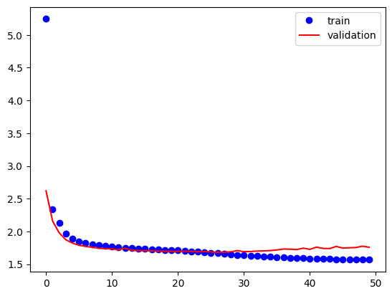
훈련과정 손실 함수 및 과적합 여부

Slide 22
한글-영어 번역을 위한 신경망기계번역 모델

Slide 23
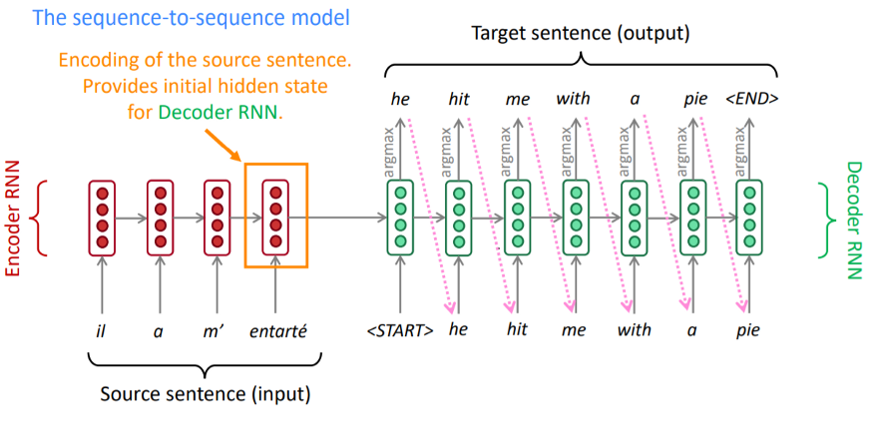
신경망 기계번역(Neural Machine Translation)
RNN 기반 인코더-디코더 아키텍처가 있는 NMT의 그림

Slide 24
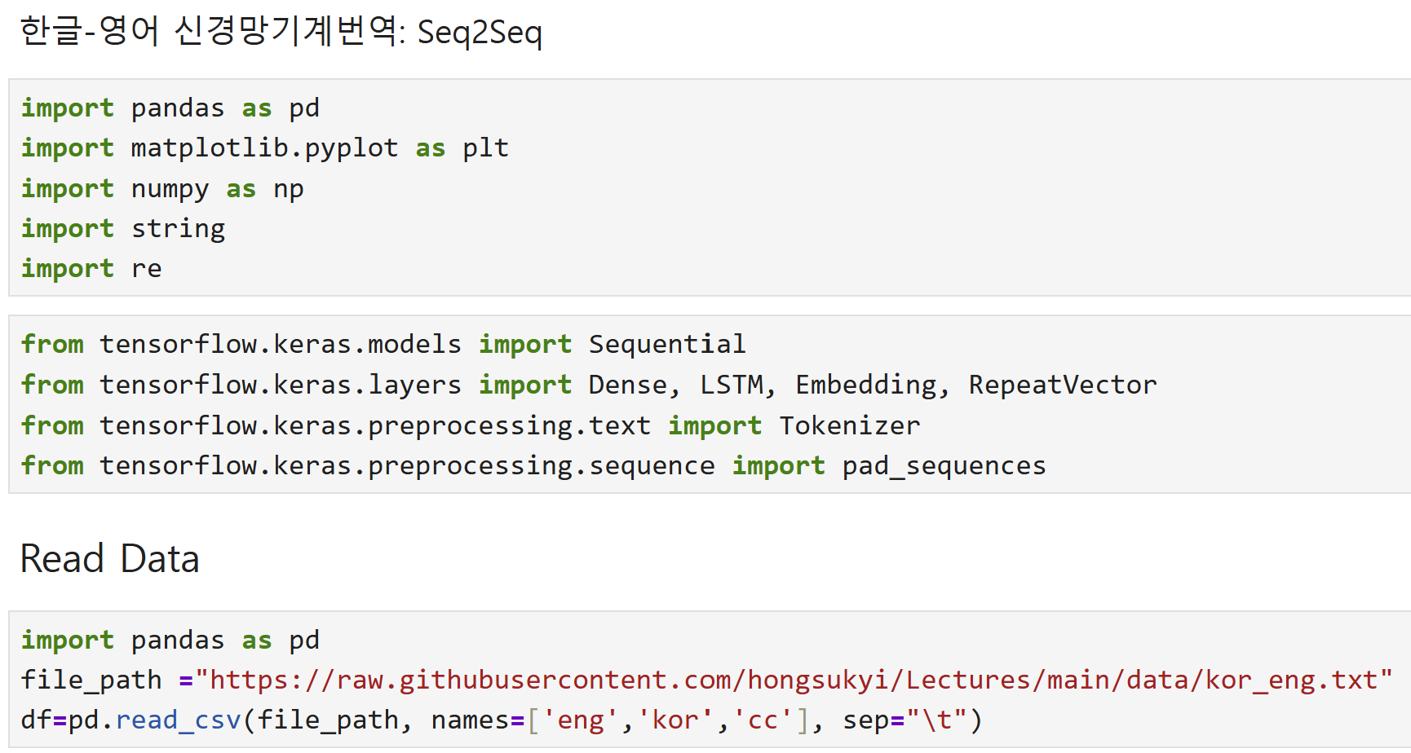
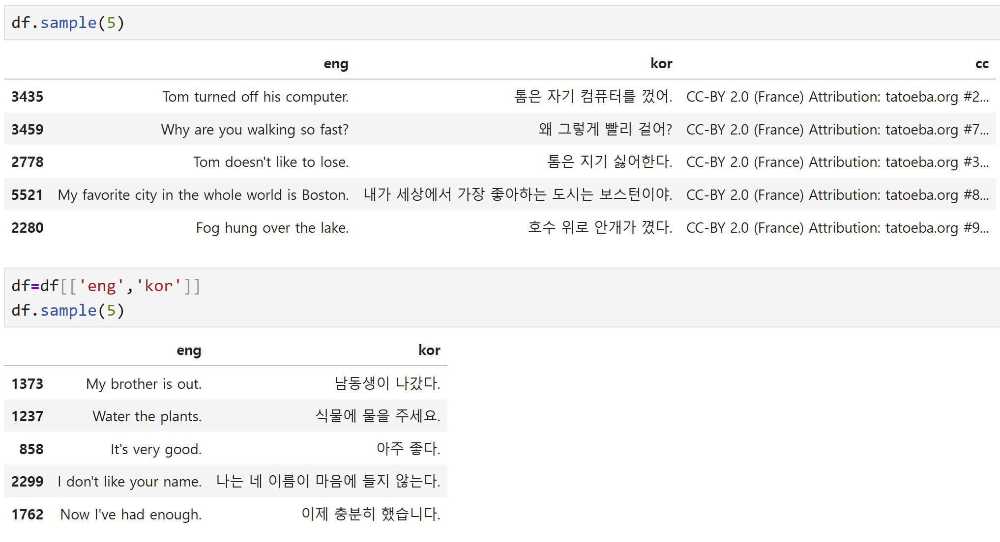
kor-eng.txt 데이터셋 불러오기
영어-한글 번역 데이터로 ‘cc’는 필요없어서 제외한다.

Slide 25
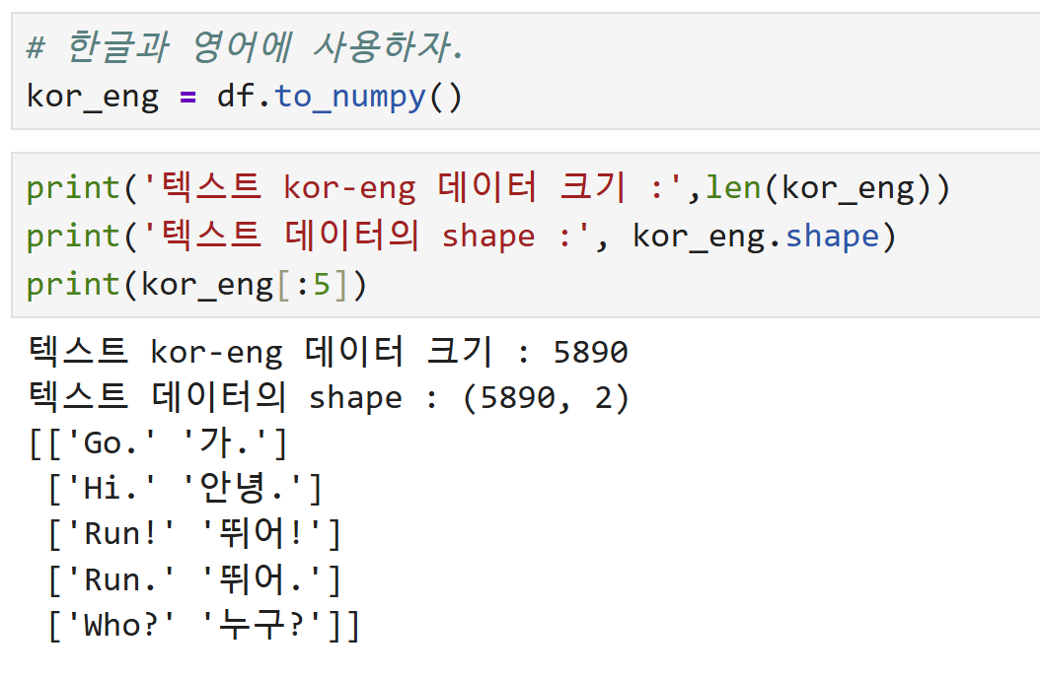
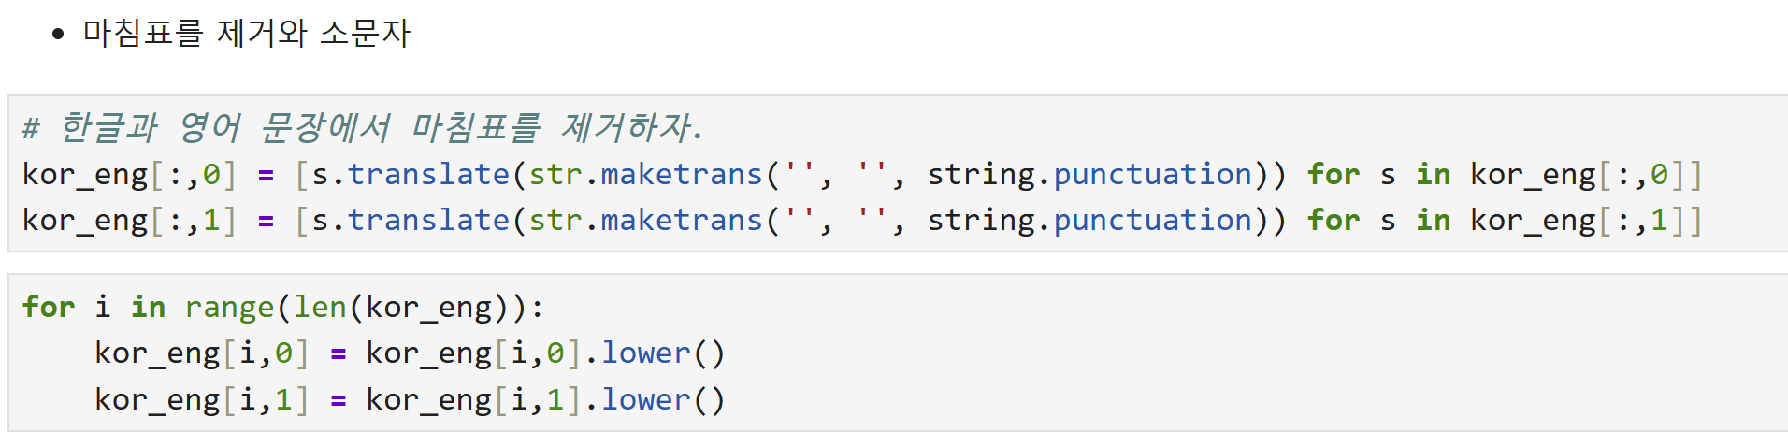
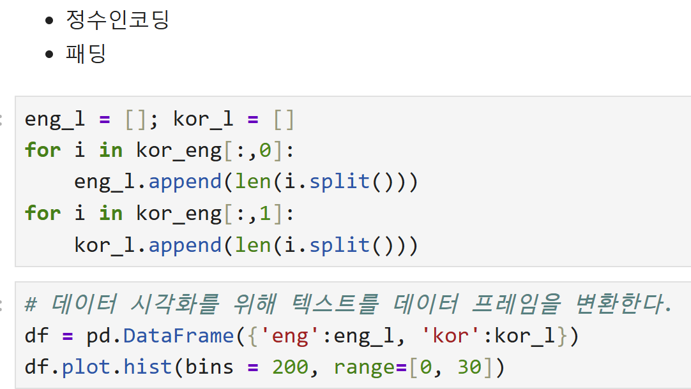
텍스트 전처리 (구둣점 제거, 소문자, 불용어 처리)
이제, 패디을 하기 위해서 각 문자의 길이를 그려보자.
리뷰 문장 길이는 20개 정도이다.
string을 이용해서 구굿점을 제거한다.
영어 대문자를 소문자로.

Slide 26
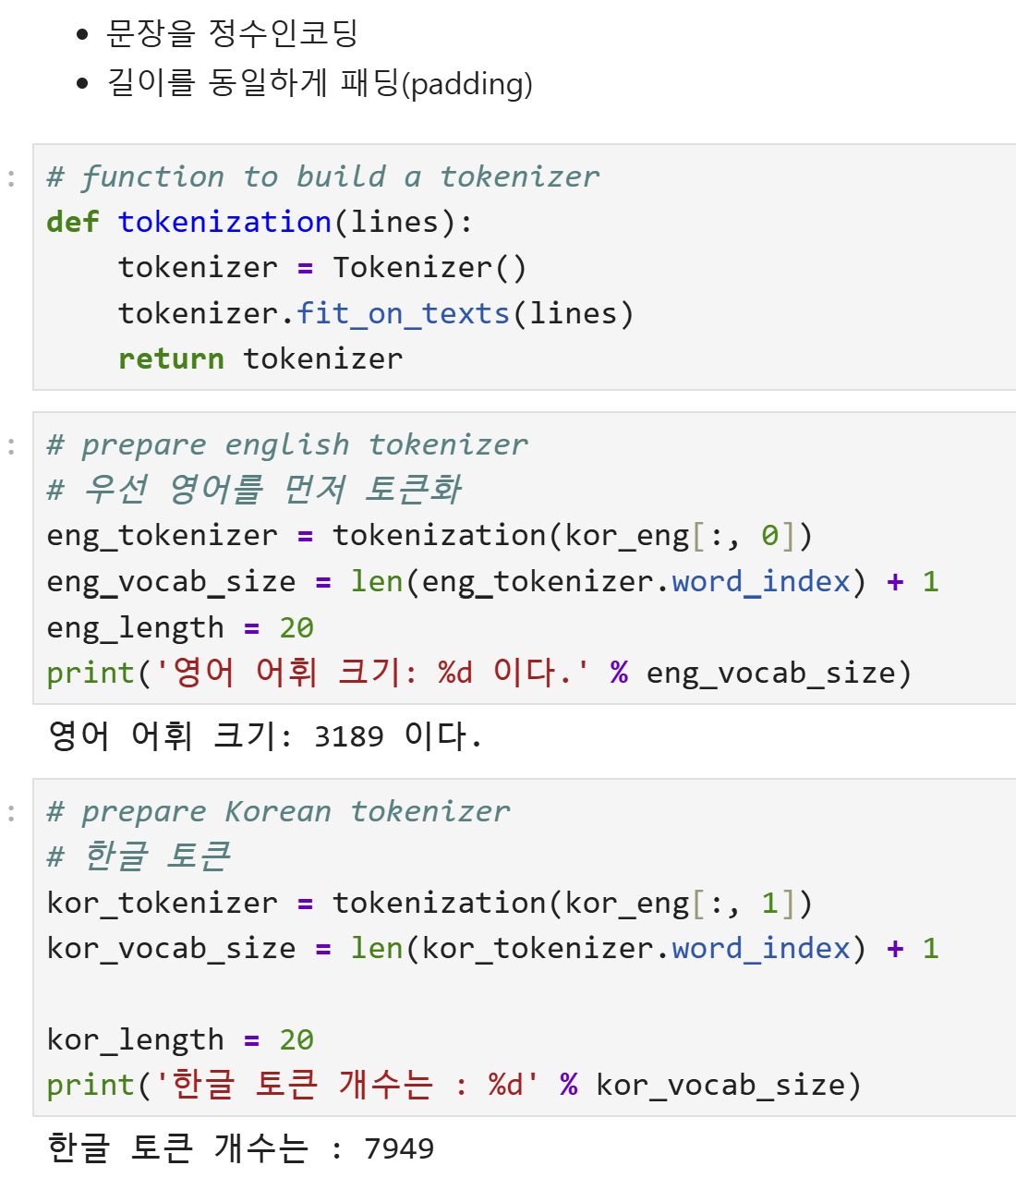
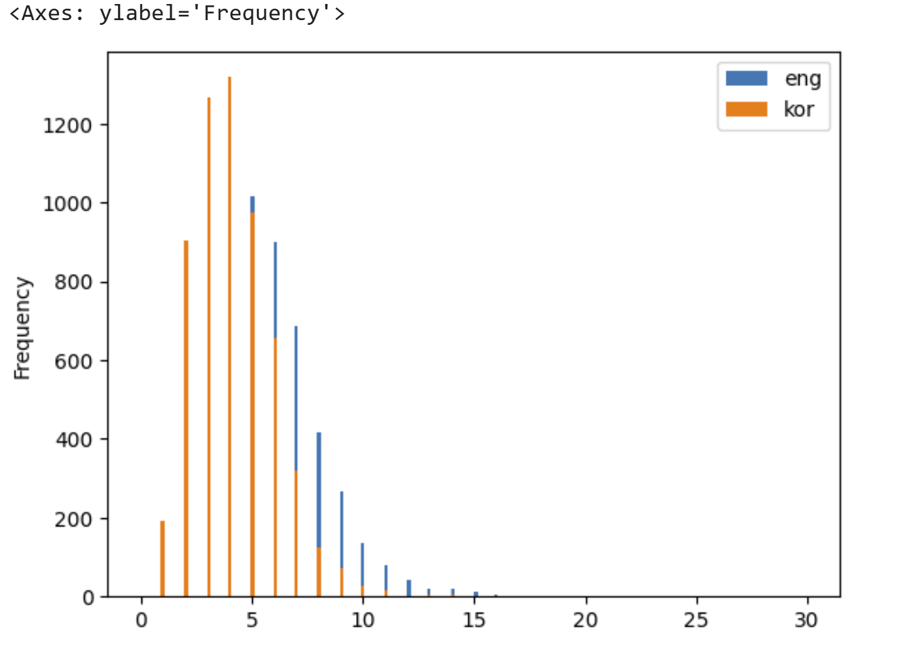
토큰화와 정수인코딩 그리고 패딩을 하자.
한영 토큰화는
케라스를 이용한다.
국어 문장의 최대 길이는 15이고 영어는 20이다.

Slide 27
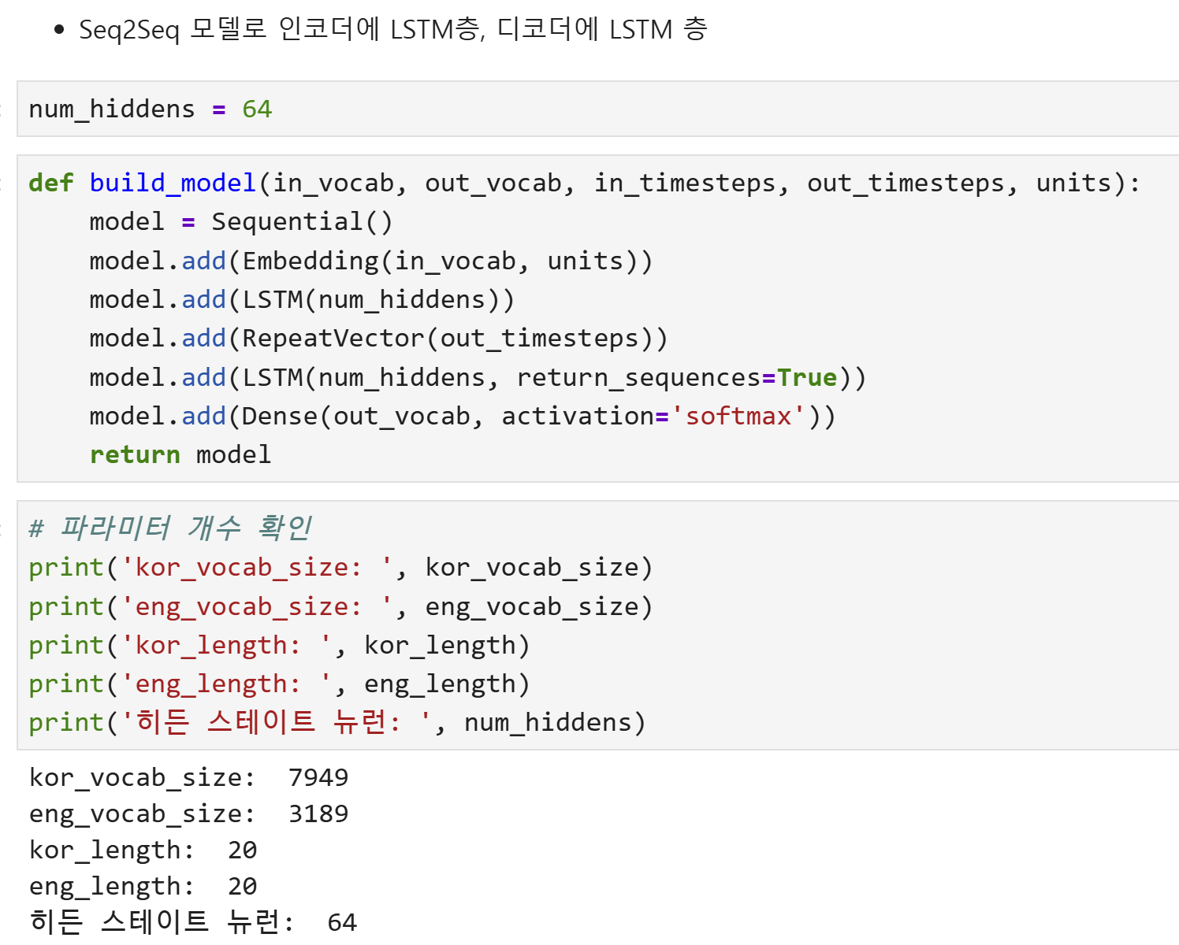
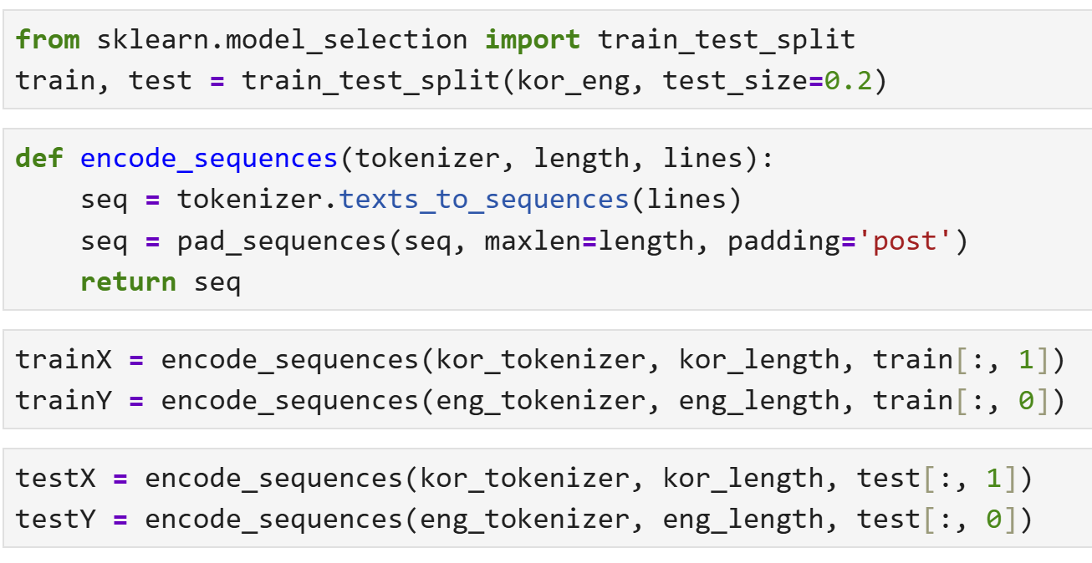

정수인코딩 BoW와 패딩 후 훈련/테스트 데이터 나누기
kor
단어가방
7949개
eng
단어가방
3180개
각 kor, eng 단어를 정수인코딩함
인코딩은 word2vec 처럼 임베딩한다.
임베딩 차원은 20이다.

Slide 28

인코더-디코더 모델

Slide 29





훈련과정의 모델 최적화 과정

Slide 30

감사합니다.
TRUST
KISTI
Korea Institute of Science
and Technology Information

